Slide 1


Organização da Prática: relação entre prática e repouso
Tércio Apolinário-Souza edf.tercio@hotmail.com

Slide 2


Relação entre prática e descanso
Variabilidade da prática
Fragmentação
Mental x Física
(Benda e Ugrinowitsch, 2012)

Slide 3
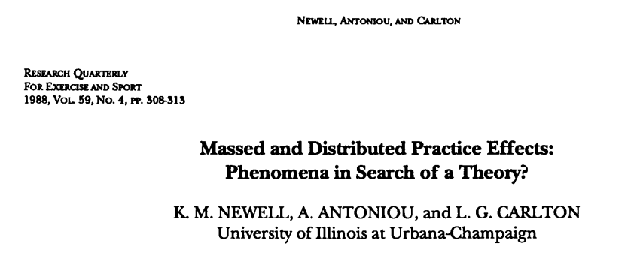

Slide 4
Escalonar a prática é uma preocupação importante na concepção de um programa de treinamento ou na reabilitação.
Quantos dias de prática na semana?
Quanto tempo (tentativas) de prática na sessão?
Qual o intervalo entre as tentativas na sessão?

Slide 5
Relação entre prática e repouso
Entre os dias (frequência)
Dentro da sessão
Prática maciça
Prática distribuída

Slide 6

Entre os dias (frequência)
Uma ideia seria a de fornecer o máximo de prática possível por semana, concentrando-se para maximizar o tempo de prática.
No entanto, ...
Baddeley e Longman (1978) com habilidades de teclado com trabalhadores dos correios:
Grupos de 80h
- 1h 2x/dia – 40 dias de treinamento
- 2h 1x/dia - 40 dias de treinamento
- 2h 2x/dia – 20 dias de treinamento
Grupo com 60h
- 1h 1x/dia - 60 dias de treinamento
Baddeley, A. D., & Longman, D. J. (1978). The influence of length and frequency of training session on the rate of learning to type. Ergonomics, 21(8), 627–635. https://doi.org/10.1080/00140137808931764

Slide 7
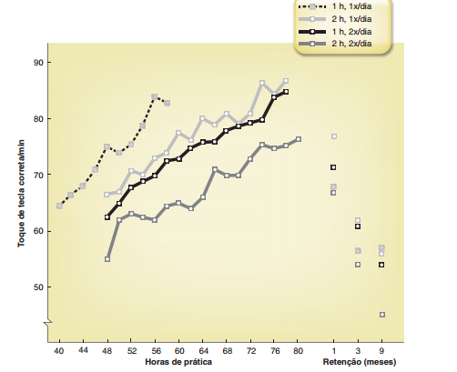
Prátia + concentrada e com + quantidade foi pior
2h 1x/dia - 40 dias - 80h
1h 2x/dia – 40 dias - 80h
1h 1x/dia - 60 dias - 60h
2h 2x/dia – 20 dias - 80h
1h 1x/dia - 60 dias - 60h
2h 1x/dia - 40 dias - 80h
1h 2x/dia – 40 dias - 80h
2h 2x/dia – 20 dias - 80h
Baddeley, A. D., & Longman, D. J. (1978). The influence of length and frequency of training session on the rate of learning to type. Ergonomics, 21(8), 627–635. https://doi.org/10.1080/00140137808931764

Slide 8
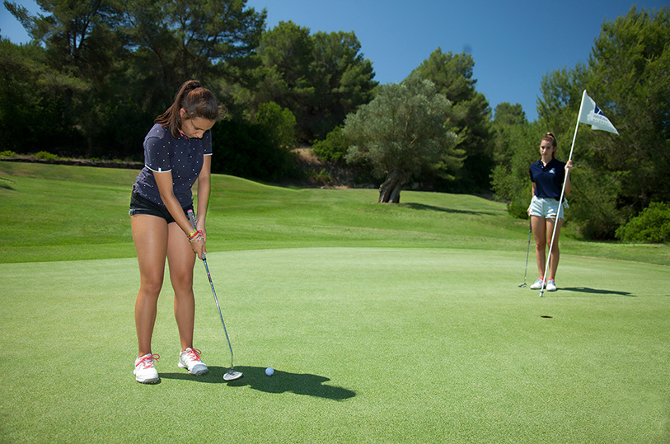
Concentrada - 240 x 1 sessão.
Distribuída - 60 x 4 sessões (intervalos de 24h)
Teresa K. Dail & Robert W. Christina (2004) Distribution of Practice and Metacognition in Learning and Long-Term Retention of a Discrete Motor Task, Research Quarterly for Exercise and Sport, 75:2, 148-155, DOI: 10.1080/02701367.2004.10609146

Slide 9
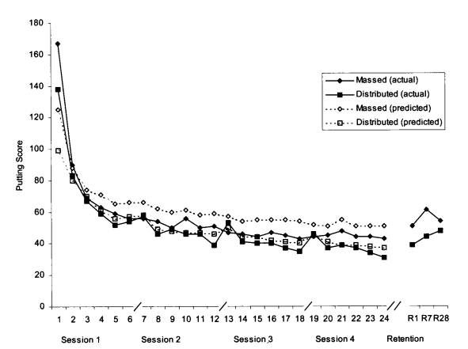
Teresa K. Dail & Robert W. Christina (2004) Distribution of Practice and Metacognition in Learning and Long-Term Retention of a Discrete Motor Task, Research Quarterly for Exercise and Sport, 75:2, 148-155, DOI: 10.1080/02701367.2004.10609146

Slide 10
Dentro da sessão
Prática maciça - fornece relativamente pouco descanso entre as tentativas
Prática distribuída – exige muito mais descanso, talvez com um período de
descanso entre as tentativas que é tão longo quanto a tentativa em si.
Relação entre execução e pausa.

Slide 11
Diferentes efeitos em tarefas discretas e tarefas contínuas
Discretas – pouco efeito
Contínuas – há efeito

Slide 12
Uma nova abordagem

Slide 13
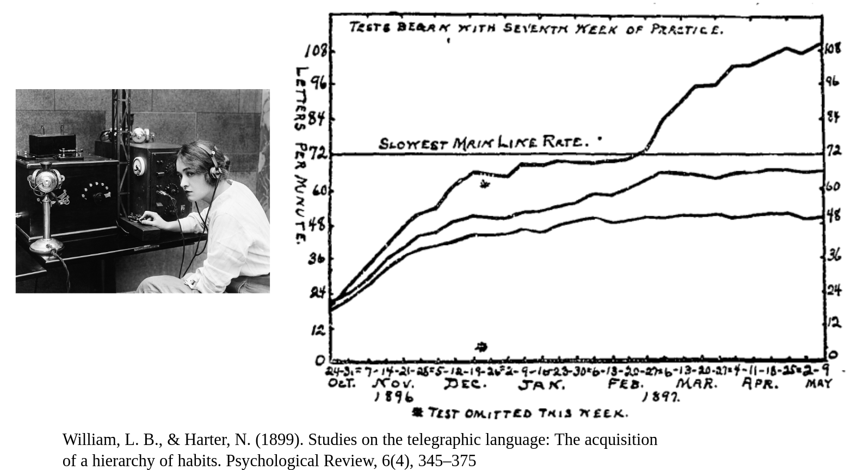
Platô, fenômeno inicialmente investigado

Slide 14
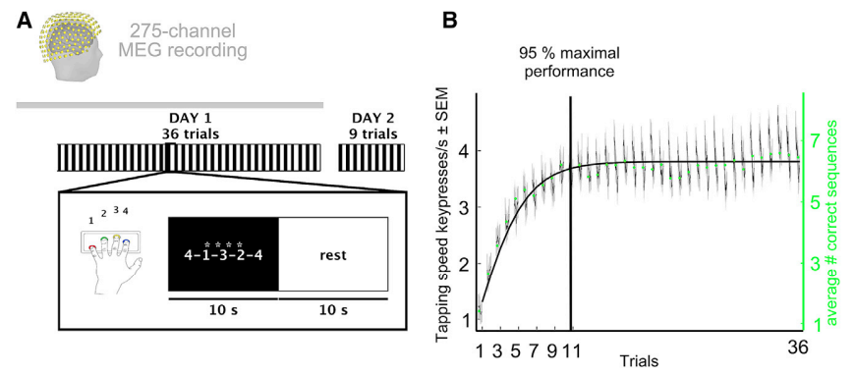

Leonardo G Cohen
Bönstrup et al., 2019, Current Biology 29, 1346–1351

Slide 15
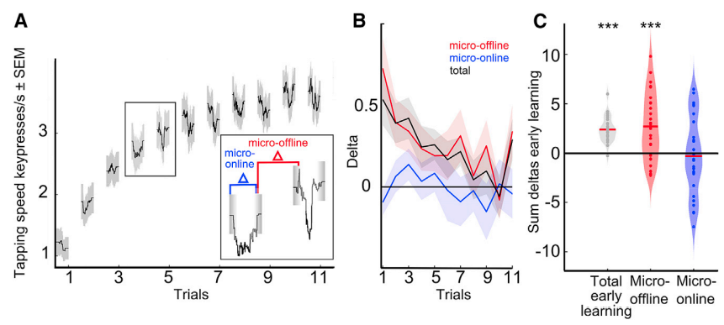
Bönstrup et al., 2019, Current Biology 29, 1346–1351

Slide 16
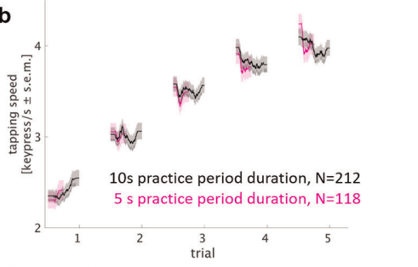
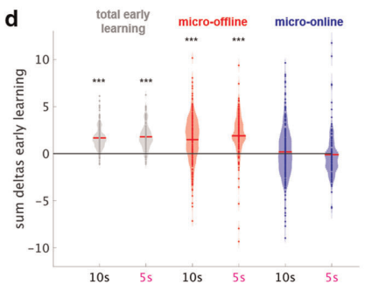

Slide 17


